Slide 1
Iedereen rijk
Txai Pereira de Lacerda & Marlon van Haasen

Slide 2
Inhoud
1. Verdeling van vermogen
2. Deeleconomie
3. Airbnb

Slide 3
Verdeling van vermogen
De bank Credit Suisse heeft gegevens verzameld die aantonen dat slechts 0.7% van de volwassenen op de wereld de helft van al het vermogen bezit, terwijl de onderste 73% minder dan 10.000 dollar per persoon heeft. https://www.businessinsider.nl/deze-grafiek-laat-in-een-oogopslag-zien-hoe-ongelijk-het-vermogen-in-de-wereld-is-verdeeld

Slide 4
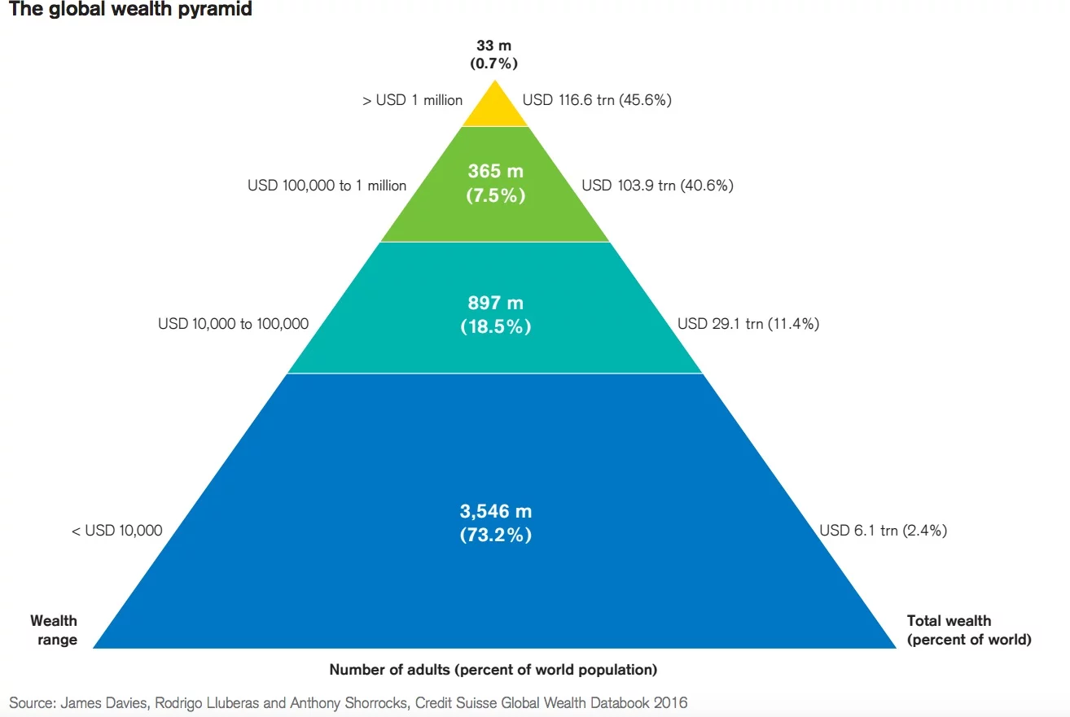

Slide 5
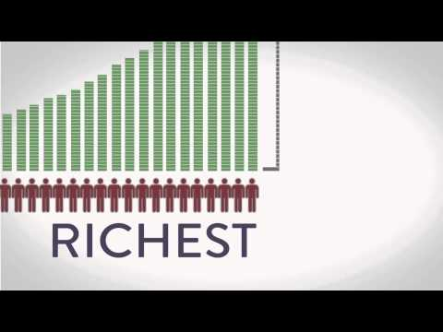

Slide 6
Deeleconomie
De deeleconomie staat voor het slim gebruiken van goederen en diensten. Ongebruikte capaciteit van (persoonlijk) bezit wordt uitgewisseld tegen een (zelf) bepaalde waarde of is soms zelfs van ondergeschikt belang. De deeleconomie bestaat uit delen, verhuren, ruilen en geven.

Slide 7




Bedrijven die deel uitmaken van de deeleconomie

Slide 8


Slide 9
“Rijke mensen zouden meer moeten betalen voor zo’n beetje alles”
Stelling 1

Slide 10
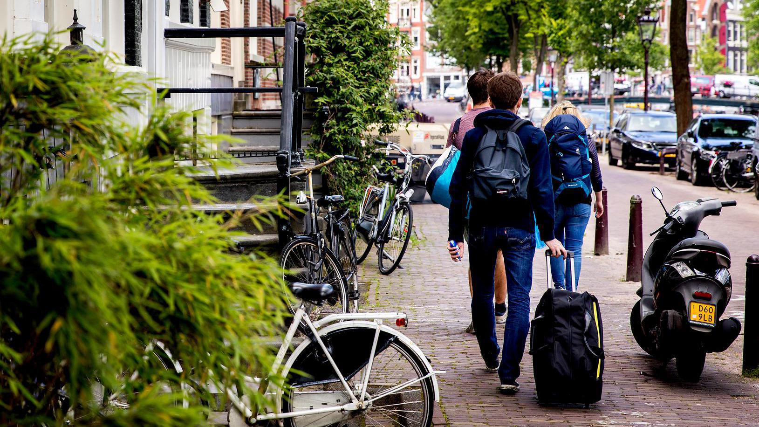
“Bedrijven als Airbnb verpesten de woningmarkt in wereldsteden”
Stelling 2

Slide 11

Vragen?

